Slide 1
Stratégie social médias et campagne publicitaire

Slide 2
Déterminez votre positionnement
Une stratégie publicitaire comporte différentes étapes que vous allez pouvoir étudier dans cette partie. Commençons par la première : le positionnement.
Vous évoluez aujourd’hui dans un marché très dynamique, voire extrêmement compétitif, et votre défi majeur est de réussir à émerger sur celui-ci. Vous allez devoir déterminer votre positionnement sur votre marché et connaître la perception de l’image qu'ont vos prospects, clients partenaires, mais aussi concurrents, de vos produits et services.
économiques ;
structurels ;
organisationnels.

Slide 3
Déterminez votre positionnement
le chiffre d’affaires réalisé : comprendre son évolution et s’il est lié à une périodicité ;
la ventilation : différencier les revenus entre les produits et services ;
l'origine : comment est-il généré, est-il plus important en off ou en on-line ;
la concurrence : identifier les sociétés sur les mêmes segments produits et services que vous (similaires ou proches), et analyser leur positionnement par rapport aux vôtres (prix/qualité) ;
les valeurs de l’entreprise : définissez votre culture d’entreprise actuelle à travers vos principes et le mode de fonctionnement de l’entreprise. Par exemple : avez-vous une approche écoresponsable au sein de votre société ;
l'image véhiculée par ma société sur son marché : comprendre la perception et l’image que vous renvoyez auprès de vos prospects, clients et partenaires ;
les médias utilisés par mes cibles : référencer les supports de communication préférés par vos cibles, pour mieux les sélectionner dans un second temps ;
la durée d’un cycle produit ou service : calculer le cycle des différentes étapes entre la phase de recherche et développement, le lancement, la croissance, la maturité et le déclin.

Slide 4
Comprenez le consommateur
Pour définir vos objectifs publicitaires, il vous faut bien comprendre le consommateur en intégrant le fait que vous êtes dans un schéma émetteur–récepteur : c’est-à-dire qu’en tant que marque, vous proposez des solutions à vos futurs clients.
Une fois cela fait, vous pourrez déterminer :
ses motivations d’achat, afin d’adapter votre message pour transformer votre produit en objet de désir ;
les freins des consommateurs qui n’achètent pas votre produit, afin de les lever pour qu’ils adoptent une attitude favorable à l’égard de celui-ci.
Une fois que vous aurez les réponses à ces questions, vous pourrez plus facilement déterminer vos différents objectifs publicitaires. Ils vous permettront de mieux orienter le comportement du consommateur en faveur du produit présenté.

Slide 5
Déterminez vos objectifs selon l'impact consommateur
les objectifs cognitifs. Ils vous permettent de développer la notoriété de votre marque, et à travers elle, vos produits et services. Vous allez jouer sur la capacité du consommateur à raisonner, prendre une décision et mémoriser quelque chose. Elle fait généralement appel à une stratégie de communication de masse et répétitive.
les objectifs affectifs. Ils vous permettent de développer le capital sympathie de la marque pour la faire aimer par le consommateur. Vous allez jouer sur le registre de l’émotion, faire appel à la sensibilité du consommateur et créer à travers les sentiments le désir d’achat.

Slide 6

Déterminez vos objectifs selon l'impact consommateur
La marque Bonne Maman avec son slogan « C’est toi que j’aime tant », qui vous ramène sur les notions de l’enfance, et McDonald's avec son slogan « Venez comme vous êtes parce que finalement chez nous vous êtes chez vous », qui ne porte pas de jugement sur qui vous êtes. En jouant sur l’aspect affectif, la publicité donne envie d’essayer le produit, crée une image positive et développe le désir chez le prospect ;

Slide 7

Déterminez vos objectifs selon l'impact consommateur
les objectifs conatifs. Ils vous permettent de faire passer le consommateur du désir à l’acte d’achat. Vous allez motiver son désir à travers des messages qualitatifs, et lever ses freins à la consommation sur le produit, pour le pousser à tester votre produit et adopter une attitude positive vis-à-vis de celui-ci.

Slide 8
Exemple
Si nous reprenons notre exemple de la start-up Energie Bio de Candice et Julien, qui produit des boissons énergisantes et dont nous cherchons à déterminer les objectifs, quel peut être le résultat ?
Pour rappel, Candice et Julien vont lancer un nouveau produit bio qui est une innovation sur leur marché. La marque existe depuis deux ans et possède déjà une belle notoriété auprès du grand public et des distributeurs. Elle va chercher, grâce à cette nouvelle gamme, à conquérir de nouvelles parts de marché et à séduire de nouveaux clients qui consomment bio.

Slide 9
Exemple
Au vu des informations que nous possédons, nous pouvons déduire par élimination que Candice et Julien vont :
éliminer les objectifs cognitifs, puisque Energie Bio est déjà présente dans l’esprit du grand public ;
éliminer les objectifs affectifs, puisque Energie Bio possède déjà une bonne image de marque sur son marché.
Nous pouvons en déduire que le choix de Candice et Julien va probablement s’orienter vers :
des objectifs conatifs pour pousser les consommateurs bio à tester les boissons énergisantes, avec la promesse de consommer un produit qui correspond à leur mode de consommation.

Slide 10
En résumé
Les 3 objectifs cognitifs, affectifs et conatifs d’une marque sont progressifs et permettent, dans l’ordre, de : faire savoir, faire aimer, faire agir.
Vous êtes dans un schéma émetteur–récepteur : c’est-à-dire qu’en tant que marque, vous proposez des solutions à vos futurs clients.
Vos objectifs ont pour but d’attirer le consommateur vers vos produits ou services, toujours en répondant à leurs attentes, besoins et problématiques.

Slide 11
Choisissez votre stratégie
Les 3 objectifs cognitifs, affectifs et conatifs d’une marque sont progressifs et permettent, dans l’ordre, de : faire savoir, faire aimer, faire agir.
Vous êtes dans un schéma émetteur–récepteur : c’est-à-dire qu’en tant que marque, vous proposez des solutions à vos futurs clients.
Vos objectifs ont pour but d’attirer le consommateur vers vos produits ou services, toujours en répondant à leurs attentes, besoins et problématiques.

Slide 12
Social médias – plan de communication

Slide 13
Appréhendez les mécanismes d’influence des communautés
La marque s’adresse à sa communauté quand elle est libre, pas quand elle envisage un achat immédiat ;
Elle intègre également des produits dans un environnement divertissant et joyeux ;
Elle crée une personnalité, une identité à laquelle s'attacher, en associant un visage à sa marque : ambassadeur/rice, fondateur/rice, mascotte.

Slide 14
Quel intérêt, pour une organisation, d’animer ses communautés ?
Si vous travaillez pour une organisation autour de laquelle gravite une communauté, vous avez tout intérêt à l’animer. Vous devrez donc étudier votre écosystème, et celui de vos clients. Puis, vous allez analyser et comprendre le fonctionnement des communautés qui peuvent avoir un impact sur vos actions.

Slide 15
Quel intérêt, pour une organisation, d’animer ses communautés ?
Si vous représentez une marque grand public, votre communauté regroupe :
Les passionnés de votre marque ;
Ceux qui utilisent vos produits, vos services ;
Ceux qui comptent les utiliser ;
De simples curieux ;
Ceux qui apprécient votre démarche mais préfèrent la concurrence ;
Vos collègues et vos futurs collègues ;
Mais aussi vos fournisseurs, vos distributeurs, vos partenaires, vos actionnaires, vos concurrents… ;
Et l’entourage de toutes ces personnes, par viralité !

Slide 16
Quel intérêt, pour une organisation, d’animer ses communautés ?
Une communauté est donc différente d’une “audience” ou d’un “public” : dans un public, chacun consomme le même contenu de son côté. On n’en crée pas en retour et on n’en discute pas entre nous. Elle est différente d’une base de données, d’un fichier prospects, ou clients, pour les mêmes raisons.
Écouter efficacement votre communauté pourra aussi vous servir à prévenir des menaces. Vous pourrez détecter les signaux d’un mécontentement, ou d’un dysfonctionnement. Cela pourrait vous être précieux pour éviter, ou atténuer une crise.

Slide 17
Comment bénéficier de l’effet de viralité ?
la qualité de votre contenu déterminera l’effet multiplicateur. Vous regarderez sa qualité intrinsèque, mais également sa capacité à être partagé facilement. C’est pour ça que beaucoup de vidéos que vous voyez intègrent des appels à l’action (ou call-to-action) : en général, “partagez” ou “commentez”.
Cela nous amène à l'élément clé de la viralité : l’algorithme.
Par exemple : si vous voyez une photo sur Facebook et cliquez sur “partager”,
elle aura en moyenne 3 fois plus de chance d’être vue par vos amis que si vous la commentez, et 10 fois plus que si vous la “likez”.

Slide 18
Comment bénéficier de l’effet de viralité ?
Dans les grandes lignes, sachez que la viralité a plusieurs facteurs :
Le taille et la qualité de la première communauté à être en contact
La qualité de votre contenu, et sa facilité à être partagé
L’algorithme du réseau sur lequel vous partagez votre contenu

Slide 19
Intégrez le social media dans votre organisation
Dans un premier temps, comprenez bien l’ADN de la marque pour laquelle vous travaillez !
Quelle est sa personnalité, que pense-t-on d’elle de l’extérieur ? A-t-elle une légitimité sur certains sujets ou sur certaines prises de position ?
En effet, vous devez absolument être vigilants quant aux sujets et communautés que vous voulez aborder. Si vous vous emparez d’un sujet sociétal comme l’environnement, les inégalités, les droits des femmes, c’est une très bonne nouvelle. Mais faites-le vraiment ! Internet ne vous pardonnerait pas une posture dénuée d’actes.
Vous devez être sincère, cohérent et irréprochable dans votre démarche. Si ce n’est pas le cas, ne vous exposez pas sur ces sujets.

Slide 20
Intégrez le social media dans votre organisation
Vous devez donc définir les objectifs recherchés par votre organisation. Souhaitez-vous engager votre communauté pour :
Les faire aimer votre marque et leur donner un rôle de prescripteur ;
Améliorer votre image de marque et augmenter vos ventes sur le long terme ;
Faire des “coups” et augmenter vos ventes sur le court terme ;
Assurer un service client efficace ;
Prévenir les crises ;
Porter une cause commune ;
Développer votre marque employeur ?
Ou, si vous avez un objectif de communication interne :
Rendre vos collaborateurs fiers de leur société, pour les fidéliser et pour qu’ils soient les ambassadeurs de votre marque employeur ;
Fédérer vos collaborateurs autour d’un sujet spécifique, par exemple en management du changement ?

Slide 21
Une démarche court terme
De façon générale, plus une démarche est court terme, plus elle est collée au produit, et plus elle peut être perçue comme une perturbation commerciale (l’usager du réseau se dira “ah tiens, c’est encore de la pub”). Ici, on se sert principalement de l’aspect “média” des réseaux sociaux.
On va d’ailleurs principalement avoir une communication “descendante”, c’est-à-dire diffuser et non discuter.
Côté call-to-action, on sera principalement sur des liens vers de l’achat, ou une adresse pour un événement ou un point de vente physique. On peut aussi proposer des concours avec des lots conséquents et bien identifiés. Bref, on veut bénéficier d’un trafic à court terme.

Slide 22
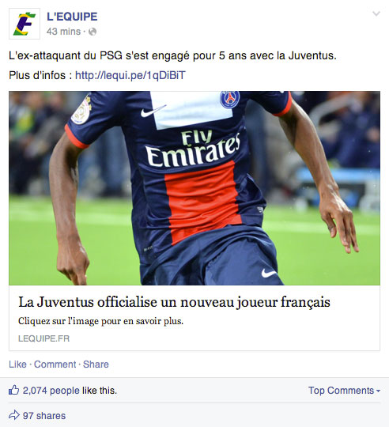
EXEMPLE

Slide 23
Une démarche long terme
À l'inverse, plus une démarche est long terme, plus on recherche le sens derrière les produits ou les services, plus on a des conversations intéressantes. Celles-ci mènent ensuite à une conversion plus pérenne, mais plus lente.
Ici, on utilise une palette plus large des fonctionnalités des réseaux sociaux : conversations, écoute, humour, complicité, expression d’une idée complexe. On crée ainsi un amour inconditionnel. À l’extrême, on n’aurait pas besoin de call-to-action.

Slide 24
Une démarche long terme
Dans la plupart des cas, vous en mettrez quand même, mais ils seront plus fins :
Si vous faites un concours, le lot peut être plus flou et moins massif : valorisation, échantillon, privilège, rencontre avec les dirigeants, avant-première, etc. ;
Les liens vers vos produits/services pourront là aussi intégrer une dose de storytelling. Pas de "cliquez vite ici pour des promos dingues !”, mais plutôt "Ce weekend, avec Olivier, on a fait de la confiture, des tapenades et des compotes. Avec Olivier, avec amour, comme toujours ❤” ;
Vous pouvez également appeler à la conversation, avec des questions ouvertes : “Qu’en pensez-vous ?”, “Comment … ?”, “Pourquoi … ?”, “Racontez-nous votre premier macaron Ladurée”, etc. Vous prendrez naturellement part à la conversation !

Slide 25
Une démarche long terme
Vous devez simplement trouver le bon moment pour convertir votre communauté, l’engager durablement, puis lui offrir un call-to-action clair. Toujours d’une façon respectueuse, avec une proposition de valeur. Car la conversation amène in fine à la conversion.
Cette étape supplémentaire avant de chercher à convertir prend du temps et de l’énergie. Mais elle démultiplie l’effet de votre communication.

Slide 26
Une démarche long terme
Les messages publicitaires agressifs ou directs ne sont plus désirés. L’usage d’adblock est devenu mainstream. 11 % de la population mondiale utilise un bloqueur de publicité. Aux États-Unis, un tiers des 35-50 ans en utilise un. 45 % des 25-34 ans. 55 % des 16-24 ans. Et la plus forte progression est chez les +60 ans : +30 % en un an.
Les raisons invoquées sont riches en enseignements : le retargeting (50 %). Le format est trop invasif (40 %), le contenu n’est pas assez original (28 %).

Slide 27
Organisez vos actions
Mais vous pourriez être rattaché au service qui représente vos objectifs principaux.
S’ils sont liés à la vente, vous pourriez être rattaché au service marketing, commercial ;
Si vous travaillez surtout sur l’image, vous dépendrez du marketing ou de la communication ;
Vous vous occupez principalement du SAV ? Vous serez rattaché au service client ;
Vous faites plutôt de la veille et de l’influence ? Vous pourriez dépendre des relations presse (RP) ;
Et si l’enjeu du social media est perçu comme essentiel dans votre société, vous pourriez être rattaché directement à la direction générale, tout en travaillant en transverse avec les services communication, marketing, commercial, qualité, SAV, ou RP.

Slide 28
Portez la voix de la communauté
Votre équipe social media porte la parole de votre organisation au sein de la communauté. Et elle porte la parole de votre communauté au sein de l’organisation. L’un ne va pas sans l’autre.
Il est donc nécessaire de sensibiliser vos interlocuteurs qui ne sont pas familiers avec le sujet. Ils doivent comprendre les opportunités et les obligations que représente une présence active sur le social media. S’ils comprennent vos enjeux, ils sauront se rendre disponibles en cas de besoin et pourront également vous solliciter si une occasion se présente !
Une démarche communautaire très horizontale permet même à chacun de s’approprier des outils marketing auparavant maîtrisés en interne

Slide 29

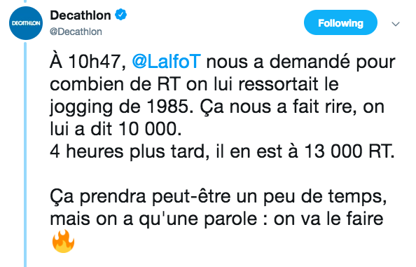
Portez la voix de la communauté

Slide 30
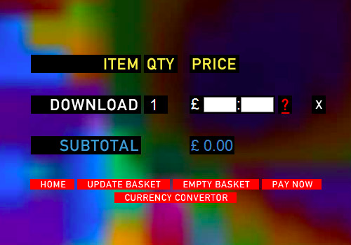
Portez la voix de la communauté
Radiohead a laissé ses fans télécharger son album In Rainbows pour un prix libre. C’est le concept de “pay-what-you-want”.
“Peu de gens ont finalement pris l’album gratuitement. Mais laisser les fans fixer un prix leur a sans doute fait 'chaud au cœur', ce qui les a poussés en retour à payer un prix juste” (Source citation).

Slide 31
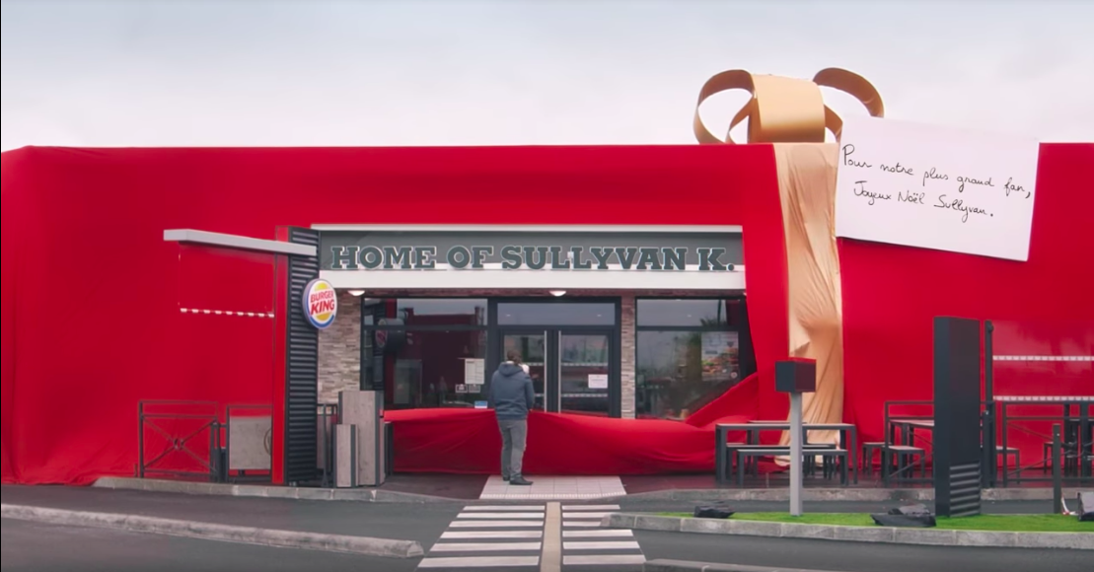
Portez la voix de la communauté
Burger King en France joue régulièrement avec sa communauté pour lui permettre d’avoir un restaurant près de chez elle. Ici, l’enseigne a même personnalisé un restaurant pour la personne ayant écrit le plus grand nombre de commentaires sur Facebook.
En dehors de cet exemple, de nombreuses jeunes sociétés se basent notamment sur les membres de leur communauté pour ouvrir leurs premiers points de vente

Slide 32


Portez la voix de la communauté
C’est déjà le cas pour toutes les sociétés, tout avis, tout commentaire, toute réaction impacte l’image de l’organisation - en bien ou en mal. La maîtrise de la communication est donc déjà entre les mains de la communauté. Mais l’organisation peut aussi créer des contenus avec certains membres de la communauté.
Par exemple, Vampire Diaries a intégré à ses bandes-annonces certains tweets positifs de fans de la série, à la manière de coupures presse.

Slide 33
Votre budget
Si vous dépendez d’un département en particulier, vous bénéficierez d’un budget alloué à votre mission. En retour, des retombées seront attendues. Elles peuvent être mesurées :
En nombre de personnes touchées, en taux d’engagement (service communication) ;
En coût d’acquisition (service marketing, ou trafic) ;
En volume de vente, panier moyen, retour sur investissement (service marketing, ou commercial) ;
En équivalent achat d’espace (service relations presse) ;
En ratio de conversations positives/négatives (service qualité, SAV).

Slide 34
En résumé :
Prenez le temps de bien comprendre l'ADN de votre marque, ses valeurs. Et communiquez-les de manière sincère.
Définissez vos objectifs et votre ligne éditoriale
Engagez des relations à long terme avec votre communauté
Organisez vos actions
Déployez vos ressources
Définissez votre budget

Slide 35
Formalisez votre stratégie social media
Si vous construisez vous-même votre stratégie social media, vous devez la formaliser. L’écrire pour pouvoir la partager, éventuellement la faire valider, et surtout : pour vous permettre de vous y tenir.
Si vous choisissez de passer par une agence ou un(e) consultant(e), vous aurez alors une “recommandation”. Un document de travail généralement aux formats présentation ou texte, qui part de vos objectifs, détaille vos actions pour y parvenir et termine par les ressources financières et humaines que cela implique.
Voir document sur la template

Slide 36
Social Media Marketing Mix
Public : vous allez définir votre communauté, son profil, son comportement, ses aspirations, ce que vous pouvez lui apporter, et ce qu’elle peut vous apporter ;
Plateformes : vous allez choisir une ou plusieurs plateformes sur lesquelles déployer votre présence, ou au moins observer votre communauté ;
Publications : vous allez travailler votre identité, votre ton, votre iconographie, pour proposer des contenus qui vous ressemblent et qui animent votre communauté ;
Périodicité : vous allez répartir ces publications dans le temps, organiser votre équipe pour optimiser son impact.

Slide 37
